Slide 1
















Schulungsunterlagen der
AG RDA
Vertretungen der Öffentlichen Bibliotheken

Slide 2
Musikdrucke
Modul 6M.03
Notes:
In der Schulungsunterlage „Musikdrucke“ geht es um die Beschreibung der vorliegenden Ressource (Manifestation, Werk- und Expressionsebene).

Slide 3
Inhaltsübersicht
Identifizierung der Manifestation (RDA 2.1 D-A-CH)
Titel (RDA 2.3)
Verantwortlichkeitsangabe (RDA 2.4)
Ausgabevermerk (RDA 2.5)
Veröffentlichungsangabe (RDA 2.8)
Vertriebsangabe (RDA 2.9)
Copyright-Datum (RDA 2.11)
Erscheinungsweise (RDA 2.13)
Identifikator für die Manifestation (RDA 2.15)
Medien- und Datenträgertyp (RDA 3.2, 3.3)
Umfang von Noten (RDA 3.4.3)

Slide 4
Inhaltsübersicht
Inhaltstyp (RDA 6.9)
Sprache der Expression (RDA 6.11)
Sprache des Inhalts (RDA 7.12)
Form der Musiknotation (RDA 7.13.3)
Musikalische Ausgabeform (RDA 7.20)
Besetzung für musikalischen Inhalt (RDA 7.21)
Aufführungsdauer (RDA 7.22.1.4)
Beziehung zu geistigen Schöpfern (RDA 19.2)
Beziehung zu Mitwirkenden (RDA 20.2)

Slide 5
Beschreibung der Manifestation
Modul 6M.03
Notes:
Beschreibung Werk/Expression Folie 48ff.

Slide 6
Identifizierung der Manifestation
Grundlage für die Identifizierung
  Unterscheidungsmerkmale gemäß RDA 2.1 D-A-CH (Modul 3.02.03)
  Reproduktion/Faksimile (Modul 5A.05)
Häufig unveränderte Nachdrucke
→ Empfohlene Anmerkung nach RDA 2.17.9.3, wenn keine eigene Beschreibung angelegt wird
Abweichende Herstellungsjahre in den Lokaldaten festhalten
PICA | RDA | Element | Erfassung
4201 | 2.17.9 | Anmerkung zur Herstellungsangabe | Hier auch später erschienene, unveränderte Nachdrucke
Notes:
Bei fehlendem Erscheinungsjahr wird das Copyright-Jahr meistens als Erscheinungsjahr angesehen.

Slide 7
Titel (RDA 2.3)
Standardelement (außer RDA 2.3.5 und 2.3.6)
Grundregeln (Modul 3.02.01)
Bevorzugte Informationsquelle (RDA 2.2.2.2)
  Titelseite
  Buchdeckel oder Schutzumschlag
  Beschriftung
  Impressum
  Kolophon
Kopftitel kann als abweichender Titel berücksichtigt werden
Notes:
RDA 2.3.5 = Paralleler Titelzusatz
RDA 2.3.6 = Abweichender Titel
Titelbezogene Standardelemente im deutschsprachigen Raum sind nur:
Haupttitel (RDA 2.3.2)
Paralleltitel (RDA 2.3.3)
Titelzusatz (RDA 2.3.4)
Musikdrucke haben häufig kein eigenes Titelblatt, sondern nur einen Buchdeckel oder Schutzumschlag, der nach RDA 2.2.2.2 als bevorzugte Informationsquelle verwendet wird. Ein zusätzlicher Kopftitel auf der ersten Notenseite kann als abweichender Titel erfasst werden (RDA 2.3.6.1).

Slide 8
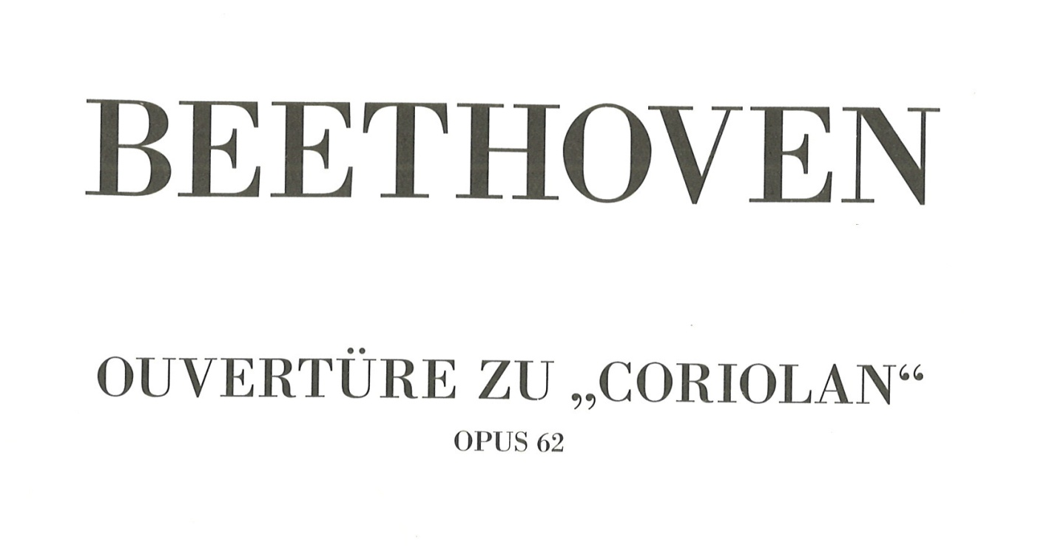
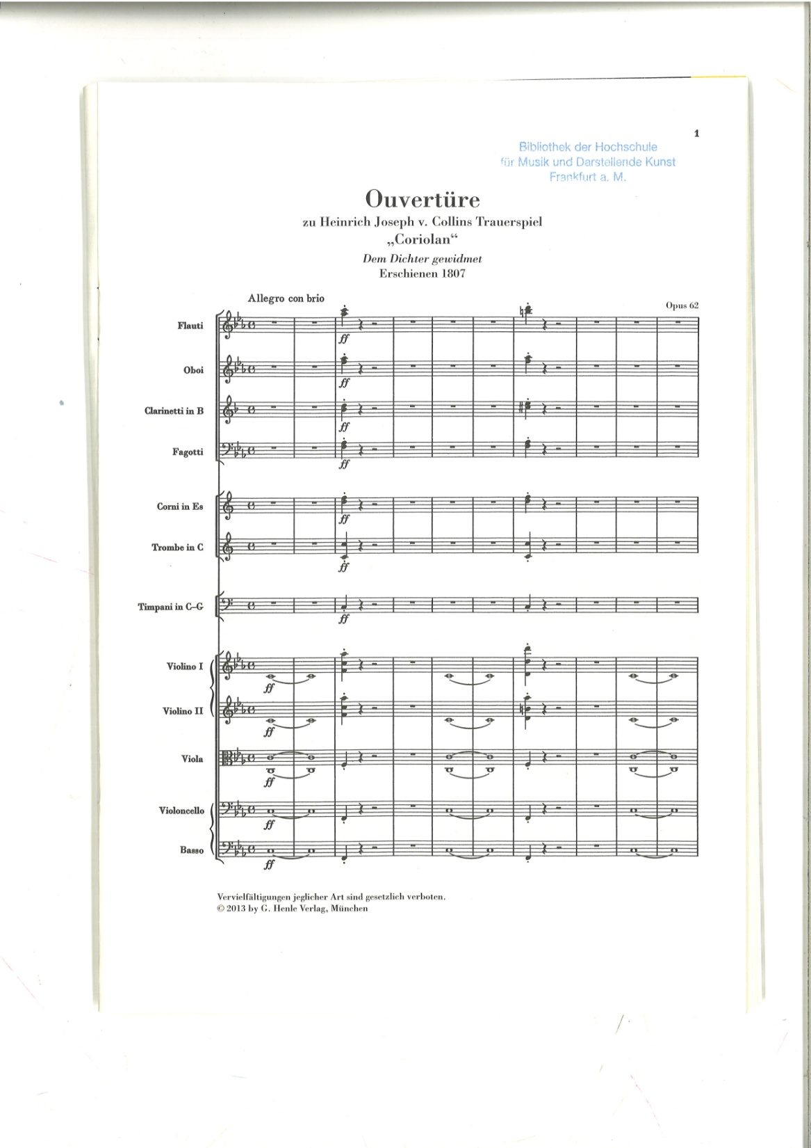
Titel (RDA 2.3)

Slide 9
Titel (RDA 2.3)
PICA | RDA | Element | Erfassung
4000 | 2.3.2 | Haupttitel | Ouvertüre zu „Coriolan” : Opus 62
4000 | 2.3.4 | Titelzusatz
3260 | 2.3.6 | Abweichender Titel | Ouvertüre zu Heinrich Joseph v. Collins Trauerspiel „Coriolan”
4201 | 2.17.2 | Anmerkung zum Titel | Abweichender Titel ist Kopftitel

Slide 10
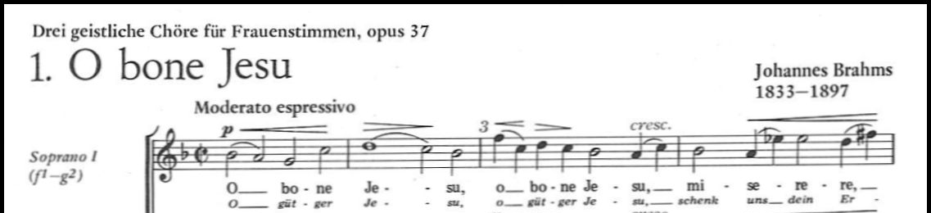
Titel (RDA 2.3)
Aber: Ist im Musikdruck nur ein Kopftitel vorhanden, wird dieser als Haupttitel erfasst
PICA | RDA | Element | Erfassung
4000 | 2.3.2 | Haupttitel | Drei geistliche Chöre für Frauenstimmen, opus 37
4201 | 2.17.2 | Anmerkung zum Titel | Kopftitel
Notes:
Ist nur ein Kopftitel vorhanden, so wird er als Haupttitel angegeben.

Slide 11
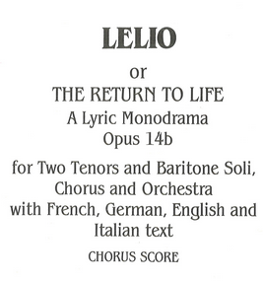
Titel (RDA 2.3)
Besetzung, Tonart, Datum des Musikstücks und Nummer bei spezifischen Titeln
→ Titelzusatz
PICA | RDA | Element | Erfassung
4000 | 2.3.2 | Haupttitel | Lelio or The return to life : a lyric monodrama ; opus 14b ; for two tenors and baritone soli, chorus and orchestra ; with French, German, English and Italian text
4000 | 2.3.4 | Titelzusatz
4000 | 2.3.4 | Titelzusatz
4000 | 2.3.4 | Titelzusatz
4000 | 2.3.4 | Titelzusatz
Notes:
Bei spezifischen Titeln werden Besetzung, Tonart, Datum des Musikstücks als Titelzusatz erfasst.

Slide 12
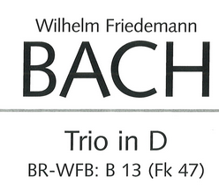
Titel (RDA 2.3)
Besetzung, Tonart, Datum des Musikstücks und Nummer
→ nur Teil des Haupttitels, wenn dieser nur aus diesen Angaben und/oder dem Namen oder den Namen von einer oder mehreren Kompositionsarten besteht
→ im Zweifelsfall: Teil des Haupttitels
PICA | RDA | Element | Erfassung
4000 | 2.3.2 | Haupttitel | Trio in D BR-WFB: B 13 (Fk 47)
Notes:
Wenn der Titel eines Musikdrucks nur aus Angaben zur Besetzung, der Tonart, dem Datum des Musikstücks und/oder aus dem Namen oder den Namen von einer oder mehreren Kompositionsarten besteht, gelten alle Angaben in der Reihenfolge ihres Erscheinens auf der Informationsquelle als Haupttitel. Ansonsten werden Besetzung, Tonart, Datum des Musikstücks als Titelzusatz erfasst. In Zweifelsfällen werden sie als Teil des Haupttitels behandelt. (RDA 2.3.2.8.1 + 2.3.4.3 + 2.3.4.4).
Kompositionsarten sind in RDA 2.3.2.8.1 D-A-CH definiert. Die „Liste der maßgeblichen Begriffe für die Kompositionsart“ enthält die verbindlichen, ausschließlich zu verwendenden Termini.

Slide 13
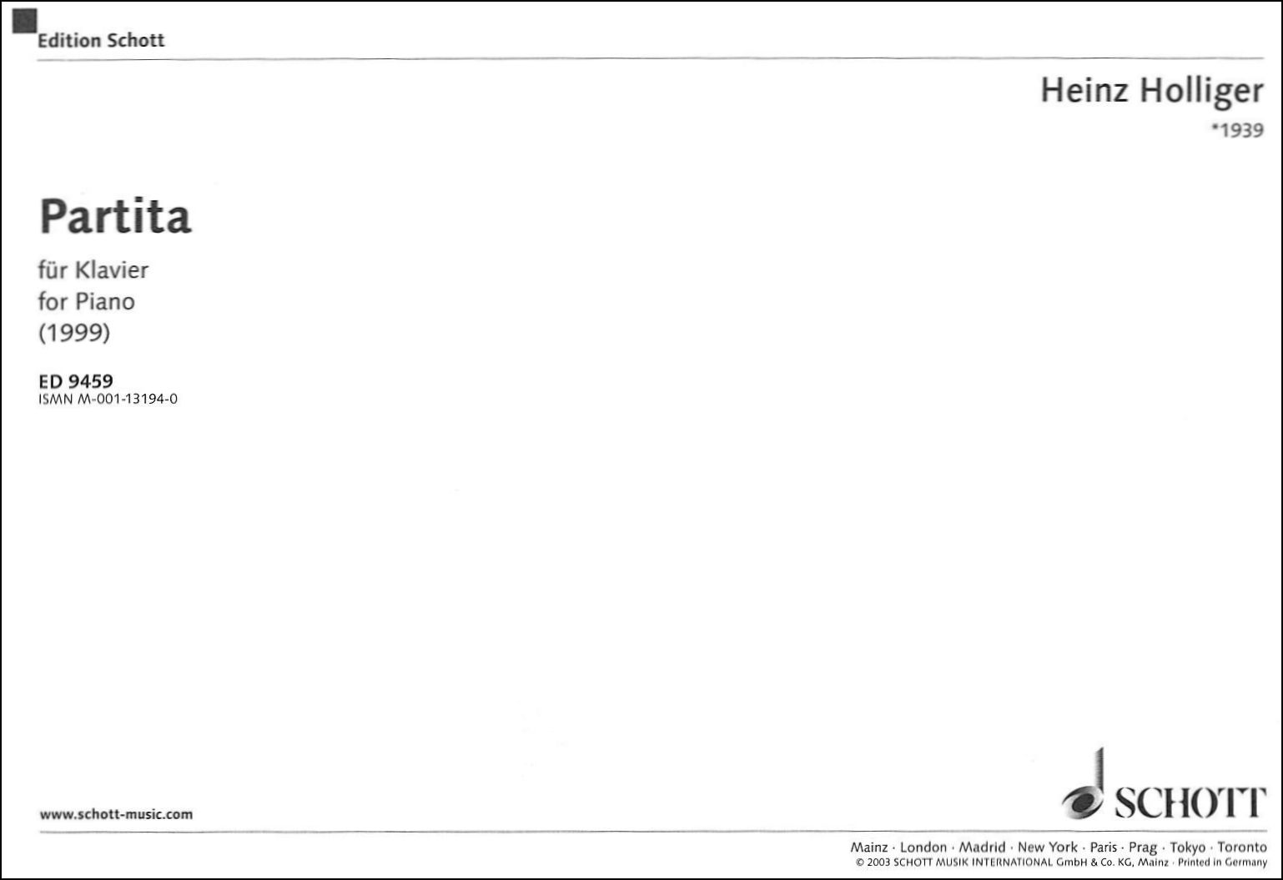
Titel (RDA 2.3)
Wenn Besetzung, Tonart, Datum des Musikstücks und Nummer
Teil des Haupttitels
  weitere Sprachen oder Schriften → Teil des Paralleltitels
PICA | RDA | Element | Erfassung
4000 | 2.3.2 | Haupttitel | Partita für Klavier (1999) = Partita for piano (1999)
4000 | 2.3.3 | Paralleltitel
Notes:
Werden Besetzung, Tonart, Datum des Musikstücks und Nummer als Teil des Haupttitels erfasst und liegen sie in mehreren Sprachen oder Schriften vor, so werden sie in der Reihenfolge der Informationsquelle als Teil des Paralleltitels erfasst (RDA 2.3.3.4). Dies gilt auch, wenn Wörter am Anfang und am Ende eines Titels mehrfach zu lesen und als Haupttitel und Paralleltitel (RDA 2.3.3.3) getrennt zu erfassen sind (RDA 1.7.7).

Slide 14
Titel (RDA 2.3)
Wenn Besetzung, Tonart, Datum des Musikstücks und Nummer
Teil des Titelzusatzes
  weitere Sprachen oder Schriften → Paralleler Titelzusatz (fakultativ)
PICA | RDA | Element | Erfassung
4000 | 2.3.2 | Haupttitel | Auf Christi Himmelfahrt allein : BWV 128 ; Kantate zum Fest Christi Himmelfahrt für Soli (ATB), Chor (SATB), 2 Oboen, Oboe d′amore, Oboe da caccia, Trompete, 2 Hörner, 2 Violinen, Viola und Basso continuo = On Jesus Christ‘s ascent on high : Cantata for Ascension Day for soli (ATB), choir (SATB), 2 oboes, oboe d′amore, oboe da caccia, trumpet, 2 horns, 2 violins, viola and basso continuo
4000 | 2.3.3 | Paralleltitel
4000 | 2.3.4 | Titelzusatz
4000 | 2.3.4 | Titelzusatz
4000 | 2.3.5 | Paralleler Titelzusatz
Notes:
Werden Besetzung, Tonart, Datum des Musikstücks und Nummer als Titelzusatz erfasst und liegen sie in mehreren Sprachen oder Schriften vor, so können sie als parallele Titelzusätze erfasst werden. Dies trifft auch dann zu, wenn es keinen Paralleltitel gibt (RDA 2.3.5.3).

Slide 15
Verantwortlichkeitsangabe (RDA 2.4)
Standardelement
Grundregeln (Modul 3.02.02)
Häufig kommen mehrere Verantwortlichkeitsangaben vor:
  Komponist
  Textdichter
  Herausgeber und/oder Bearbeiter
  Verfasser von Vorworten
  Einrichtung einer Stimme, von Fingersätzen oder Aussetzung eines Basso continuo
Notes:
Es ist zu unterscheiden, worauf sich die Verantwortlichkeitsangabe bezieht:
bezogen auf den Haupttitel (RDA 2.4.2) = Standardelement
bezogen auf die Ausgabebezeichnung (RDA 2.5.4) = kein Standardelement
Bei Musikdrucken können mehrere Verantwortlichkeitsangaben vorkommen, wobei Mitwirkende nicht immer auf der gleichen Informationsquelle wie der geistige Schöpfer stehen:
Komponist (geistiger Schöpfer)
Textdichter
Herausgeber und/oder Bearbeiter
Verfasser von Vorworten
Einrichtung einer Stimme, von Fingersätzen oder Aussetzung eines Basso continuo
Nicht alle genannten Verantwortlichkeitsangaben müssen erfasst werden. Allerdings sollten die Verantwortlichkeitsangaben erfasst werden, wenn die Verantwortlichen durch eine Beziehung berücksichtigt werden sollen.

Slide 16
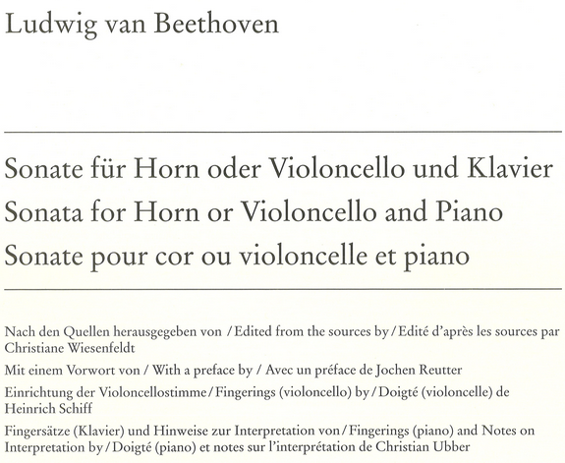
Verantwortlichkeitsangabe (RDA 2.4)

Slide 17
Verantwortlichkeitsangabe (RDA 2.4)
PICA | RDA | Element | Erfassung
4000 | 2.3.2 | Haupttitel | Sonate für Horn oder Violoncello und Klavier / Ludwig van Beethoven ; nach den Quellen herausgegeben von Christiane Wiesenfeldt ; mit einem Vorwort von Jochen Reutter ; Einrichtung der Violoncellostimme Heinrich Schiff ; Fingersätze (Klavier) und Hinweise zur Interpretation von Christian Ubber
4000 | 2.4.2 | Verantwortlichkeitsangabe, die sich auf den Haupttitel bezieht
4000 | 2.4.2 | Verantwortlichkeitsangabe, die sich auf den Haupttitel bezieht
4000 | 2.4.2 | Verantwortlichkeitsangabe, die sich auf den Haupttitel bezieht
4000 | 2.4.2 | Verantwortlichkeitsangabe, die sich auf den Haupttitel bezieht
4000 | 2.4.2 | Verantwortlichkeitsangabe, die sich auf den Haupttitel bezieht

Slide 18
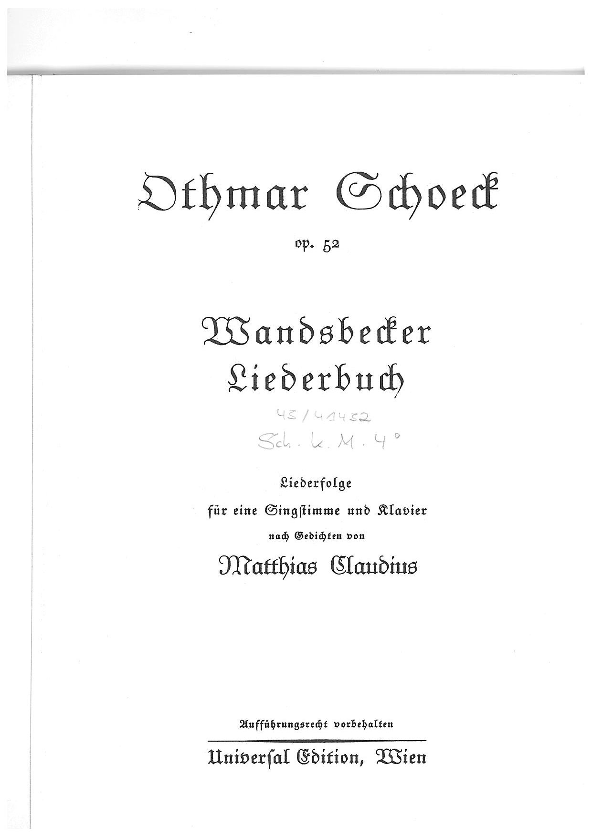
Verantwortlichkeitsangabe (RDA 2.4)
Einleitende Wendungen mit Nominalphrasen gehören zur Verantwortlichkeitsangabe
Notes:
Einleitende Wendungen mit einem Substantiv (Nominalphrasen) gehören zur Verantwortlichkeitsangabe (RDA 2.4.1.8).
[Zitat Modul 03.02.02, Skript vom 18.05.15, S. 10:
„Achtung: Hier wird es eine Regelwerksänderung geben, die diese zu pauschale Aussage präzisiert (s. 6JSC/LC/28/Sec final [2015/01/26]). Diese Änderung ist bereits im April-Release des englischsprachigen Toolkits erschienen. Demnach wird die Nominalphrase nur zur Verantwortlichkeitsangabe gezogen, wenn die Reihenfolge, das Layout oder die Typografie nahelegen, dass dies auch so beabsichtigt ist und wenn die Nominalphrase gleichzeitig auf die Funktion der Person, Familie oder Körperschaft hinweist.“]

Slide 19
Verantwortlichkeitsangabe (RDA 2.4)
PICA | RDA | Element | Erfassung
4000 | 2.3.2 | Haupttitel | Wandsbecker Liederbuch : op. 52 ; Liederfolge für eine Singstimme und Klavier / Othmar Schoeck ; nach Gedichten von Matthias Claudius
4000 | 2.3.4 | Titelzusatz
4000 | 2.3.4 | Titelzusatz
4000 | 2.4.2 | Verantwortlichkeitsangabe, die sich auf den Haupttitel bezieht
4000 | 2.4.2 | Verantwortlichkeitsangabe, die sich auf den Haupttitel bezieht
Notes:
Einleitende Wendungen mit einem Substantiv (Nominalphrasen) gehören zur Verantwortlichkeitsangabe (RDA 2.4.1.8).
[Zitat Modul 03.02.02, Skript vom 18.05.15, S. 10:
„Achtung: Hier wird es eine Regelwerksänderung geben, die diese zu pauschale Aussage präzisiert (s. 6JSC/LC/28/Sec final [2015/01/26]). Diese Änderung ist bereits im April-Release des englischsprachigen Toolkits erschienen. Demnach wird die Nominalphrase nur zur Verantwortlichkeitsangabe gezogen, wenn die Reihenfolge, das Layout oder die Typografie nahelegen, dass dies auch so beabsichtigt ist und wenn die Nominalphrase gleichzeitig auf die Funktion der Person, Familie oder Körperschaft hinweist.“]

Slide 20
Ausgabevermerk (RDA 2.5)
Für Musikdrucke gelten bezogen auf die Ausgabe zwei Standardelemente:
  RDA 2.5 Ausgabevermerk
  (übertragen aus der vorliegenden Manifestation)
  RDA 7.20 Musikalische Ausgabeform
  (normiertes Vokabular)
Notes:
Es gibt 2 Standardelemente, die sich auf die Ausgabe beziehen.
RDA 2.5 behandelt die Vorlageform in der Manifestation.
RDA 7.20 gibt normiertes Vokabular vor, welches für die gezielte Recherche nach musikalischen Ausgabeformen verwendet werden kann.
Der Ausgabevermerk nach RDA 2.5 wurde in Modul 3.02.03 behandelt. Fehlt der Ausgabevermerk in der Vorlage, muss er nicht angegeben werden. Falls bekannt ist, dass gegenüber anderen Ausgaben ein signifikanter Unterschied besteht, kann er aber in Verbindung mit einer Anmerkung zum Ausgabevermerk (RDA 2.17.4) ergänzt werden (RDA 2.5.1.4 + RDA 2.5.1.4 D-A-CH, optionale Ergänzung D-A-CH). Dies kann auch bei der Erfassung von Musikalien sinnvoll sein.

Slide 21
Ausgabevermerk (RDA 2.5)
Ausgabebezeichnung (RDA 2.5.2):
  allgemein bibliographischer Art (Auflage, Edition, Urtext)
  und/oder
  musikalische Ausgabeform (Studienpartitur, Partition, Orgelauszug, Chorus score, Vocal score ...)
Notes:
Eine in der Ressource genannte Ausgabebezeichnung (RDA 2.5.2) eines Musikdrucks kann allgemein bibliographischer Art sein (vgl. Modul 3.02.04, Beispiele hierfür: Auflage, Edition, Urtext) und/oder es kann sich um eine musikalische Ausgabeform (Studienpartitur, Partition, Orgelauszug, Chorus score ...) handeln. Letzteres kann zu einer Doppelung oder zu einem inhaltlichen Widerspruch mit der bei Musikalien verbindlichen Erfassung der musikalischen Ausgabeform nach RDA 7.20 (vgl. Kapitel 4.3 Musikalische Ausgabeform) führen.

Slide 22

Ausgabevermerk (RDA 2.5)
PICA | RDA | Element | Erfassung
4020 | 2.5.2 | Ausgabebezeich=nung | Studienpartitur
1132 | 7.20 | Musikalische Ausgabeform | !1071332406! Studienpartitur
Ausgabebezeich-nung und musi-kalische Ausgabe-form können identisch sein.
PICA | RDA | Element | Erfassung
4020 | 2.5.2 | Ausgabebezeichn=ung | Chorus score
1132 | 7.20 | Musikalische Ausgabeform | !041640586! Klavierauszug
Der Eintrag in RDA 7.20 kann aber auch von der
Ausgabezeichnung inhaltlich abweichen.
Notes:
Alle in der Ressource vorliegenden Ausgabebezeichnungen werden übertragen. Dies kann zu einer Doppelung oder sogar zu einem inhaltlichen Widerspruch mit der bei Musikalien verbindlichen Erfassung der musikalischen Ausgabeform nach RDA 7.20 führen.
Da beide RDA-Elemente 2.5 und 7.20 zu den Standardelementen für Musikdruck-Erfassung gehören, muss die Angabe gegebenenfalls doppelt erfolgen, was durchaus sinnvoll ist. Die Erfassung nach RDA 2.5. (Ausgabevermerk) erfolgt nach Vorlage und nicht mit normiertem Vokabular. Die vermeintlich doppelte Angabe der musikalischen Ausgabeform nach RDA 7.20 erfolgt dagegen mit genormtem Vokabular. Das ermöglicht bei entsprechender Indexierung in den jeweiligen Bibliothekssystemen eine gezielte Recherche nach musikalischen Ausgabeformen.

Slide 23
Ausgabevermerk (RDA 2.5)
Ausgabebezeichnung auch vorhanden bei:
  Unterschied im Inhalt, der inhaltlich oder sachlich den genormten Begriffen aus RDA 7.20 entspricht
  Angabe einer Stimmlage, die nicht grammatikalisch mit einer Titelangabe verbunden ist
PICA | RDA | Element | Erfassung
4020 | 2.5.2 | Ausgabebezeichnung | Zum Konzertvortrage für Pianoforte zu zwei Händen
1132 | 7.20 | Musikalische Ausgabeform | !1073935019! Klavierbearbeitung
PICA | RDA | Element | Erfassung
4000 | 2.3.2 | Haupttitel | The new real book
4020 | 2.5.2 | Ausgabebezeichnung | C and vocal version
Notes:
Ein Hinweis auf eine in der Ressource genannte Ausgabebezeichnung kann auch die Angabe „eine[s] Unterschied[s] im Inhalt […] oder eine[r] bestimmte[n] Stimmlage oder ein[es] bestimmtes Format[s] bei Noten“ (Zitat RDA 2.5.2.1 b) sein, die inhaltlich oder sachlich den genormten Begriffen aus RDA 7.20 entspricht. Sie ist als Ausgabevermerk zu übernehmen.
Stimmlagen können auf Singstimmen bezogen exakt (Sopran, Mezzosopran, Alt, Tenor, Bariton, Bass) oder ungefähr (low voice, high voice, mittlere Stimme) sein. Stimmlagen können auch instrumentalbezogen (C-Edition, B-Ausgabe) sein. Eine Tonart gilt nur dann als Stimmlage, falls sie mit einem auf eine Ausgabe verweisenden Begriff gemeinsam angegeben ist (Ausgabe in D-Dur), ansonsten wird die Tonart als Titelzusatz oder Teil des Haupttitels behandelt.

Slide 24
Ausgabevermerk (RDA 2.5)
Ausgabevermerke, die sich auf Ausgaben oder Teile beziehen (RDA 2.5.1.5):
→ Alle vorliegenden Ausgabebezeichnungen sind in Reihenfolge und Schreibweise ihres Erscheinens auf der Informationsquelle zu übertragen, falls sie für die gesamte Vorlage gelten
  Bei Klavierauszügen mit Solostimme(n) ist eine vorliegende Ausgabebezeichnung wie „Klavierauszug“ (o. ä.) auf die gesamte Vorlage zu beziehen
Notes:
„In der Musik kommt es häufig vor, dass eine Partitur, die in der Informationsquelle mit "Partitur" (oder einem Äquivalent) bezeichnet ist, zusammen mit anderen musikalischen Ausgabeformen katalogisiert wird. Behandeln Sie diese Angabe nicht als Ausgabenvermerk der Manifestation, wenn sich diese Angabe nicht auf die gesamte beschriebene Ressource bezieht." (Zitat RDA 2.5.1.5 D-A-CH)
In diesem Fall geht (bei einer empfohlenen umfassenden Beschreibung) nur aus der Angabe der musikalischen Ausgabeform nach RDA 7.20 hervor, dass beispielsweise eine Partitur und Stimmen vorliegen.
Zu beachten ist, dass sich RDA 2.5.1.5 D-A-CH nicht auf Klavierauszüge mit Solostimme(n) bezieht. Ist auf der Informationsquelle nur „Klavierauszug“ (oder ein Äquivalent) angegeben, so wird diese vorliegende Ausgabebezeichnung gemäß RDA 2.5.2 erfasst. Der Nachweis der Solostimme(n) erfolgt in diesem Fall nur bei der Umfangsangabe und der musikalischen Ausgabeform.

Slide 25
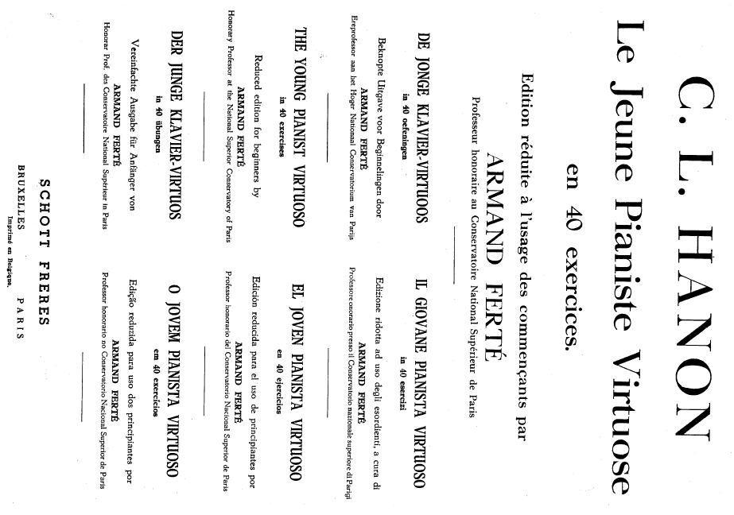
Ausgabevermerk (RDA 2.5)
Unterscheidung, ob Verantwortlichkeitsangabe sich auf den Haupttitel oder auf die Ausgabebezeichnung bezieht, beachten
PICA | RDA | Element | Erfassung
4000 | 2.3.2 | Haupttitel | Le jeune pianiste virtuose / C.L. Hanon
4000 | 2.4.2 | Verantwortlichkeitsan-gabe, die sich auf den Haupttitel bezieht
4020 | 2.5.2 | Ausgabebezeichnung | Édition réduite à l’usage des commençants / par Armand Ferté, professeur honoraire au Conservatoire National Supérieur de Paris
4020 | 2.5.4 | Verantwortlichkeitsangabe, die sich auf die Ausgabebe-zeichnung bezieht
Notes:
Zu beachten ist, ob sich eine Verantwortlichkeitsangabe auf den Haupttitel oder auf die Ausgabebezeichnung bezieht.
Anders als die Ausgabebezeichnung ist eine Verantwortlichkeitsangabe, die sich auf die Ausgabe bezieht kein Standardelement und kann optional erfasst werden. Die Erfassung empfiehlt sich jedoch bei Musikdrucken.

Slide 26
Veröffentlichungsangabe (RDA 2.8)
Standardelemente
  Erscheinungsort (RDA 2.8.2, Informationsquelle wie Verlagsname)
  Verlagsname (RDA 2.8.4, Informationsquelle wie Haupttitel)
  Erscheinungsdatum (RDA 2.8.6, ist meist zu ermitteln)
Erscheinungsort
→ Empfehlung alle vorliegenden Erscheinungsorte zu erfassen (RDA 2.8.2 D-A-CH)
Verlagsnamen
→ In der Reihenfolge ihres Erscheinens in der Ressource erfassen
Notes:
Auch bei Musikdrucken besteht die Veröffentlichungsangabe aus den Standardelementen Erscheinungsort, Verlagsname und Erscheinungsdatum (vgl. Schulungsunterlagen Modul 3.02.05).
Erscheinungsorte (RDA 2.8.2) sind in den meisten Musikdrucken genannt. Sie werden in Form und Reihenfolge der entsprechenden Informationsquelle (vorzugsweise die gleiche wie der Verlagsname) übernommen. Es wird empfohlen, alle vorliegenden Erscheinungsorte zu erfassen (RDA 2.8.2 D-A-CH).
Auch Verlagsnamen (RDA 2.8.4) werden in der Reihenfolge ihres Erscheinens in der Vorlage/Ressource erfasst. Sie sind bevorzugt der gleichen Informationsquelle wie der Haupttitel zu entnehmen. Die dortigen Namensformen/Angaben bei Musikdrucken entsprechen nicht immer der Namensform, die neben einem Copyright-Datum zu finden ist.
[Erscheinungsdatum folgt ab Folie 29]

Slide 27
Veröffentlichungsangabe (RDA 2.8)

Slide 28
Veröffentlichungsangabe (RDA 2.8)
PICA | RDA | Element | Erfassung
4030 | 2.8.2 | Erscheinungsort | Mainz ; London ; Madrid ; New York ; Paris ; Prag ; Tokyo ; Toronto : Schott
4030 | 2.8.2 | Erscheinungsort
4030 | 2.8.2 | Erscheinungsort
4030 | 2.8.2 | Erscheinungsort
4030 | 2.8.2 | Erscheinungsort
4030 | 2.8.2 | Erscheinungsort
4030 | 2.8.2 | Erscheinungsort
4030 | 2.8.2 | Erscheinungsort
4030 | 2.8.4 | Verlagsname

Slide 29
Veröffentlichungsangabe (RDA 2.8)
Erscheinungsdatum: fehlt oft bei Musikdrucken
→ ist zu ermitteln (RDA 2.8.6.6 D-A-CH):
  aus dem Copyright-Datum
  aus dem Vertriebsjahr
  aus dem Herstellungsjahr
  aus weiteren Informationsquellen innerhalb (z. B. datiertes Vorwort) und außerhalb der Ressource (z. B. Internet)
Notes:
Musikdrucke weisen häufig kein Erscheinungsdatum (RDA 2.8.6) nach. Es ist zu ermitteln (vgl. hierzu Modul 3.02.05). Gemäß RDA 2.8.6.6 D-A-CH gilt für die Ermittlung folgende Reihenfolge:
aus dem Copyright-Datum
aus dem Vertriebsjahr
aus dem Herstellungsjahr
aus weiteren Informationsquellen innerhalb (z. B. datiertes Vorwort) und außerhalb der Ressource (z. B. Internet)

Slide 30

Veröffentlichungsangabe (RDA 2.8)
Beispiel: Ermittlung Erscheinungsdatum aus Copyright-Datum
PICA | RDA | Element | Erfassung
4030 | 2.8.2 | Erscheinungsort | [Rheinfelden] : Edition Kossak
4030 | 2.8.4 | Verlagsname
1100 | 2.8.6 | Erscheinungsdatum | 2010$n[2010]
1108 | 2.11 | Copyright-Datum | 2010$n© 2010
Notes:
Wenn man das Copyright-Zeichen systembedingt nicht erfassen kann, sieht RDA 2.11. 1.3 vor: „Wenn das passende Symbol nicht dargestellt werden kann, setzen Sie vor das Datum Copyright oder Phonogramm-Copyright.“

Slide 31

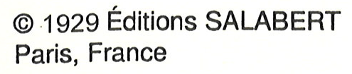
Veröffentlichungsangabe (RDA 2.8)
Beispiel: Ermittlung Erscheinungsdatum aus Herstellungsdatum
PICA | RDA | Element | Erfassung
4030 | 2.8.2 | Erscheinungsort | [Paris, France] : Salabert Éditions
4030 | 2.8.4 | Verlagsname
1100 | 2.8.6 | Erscheinungsdatum | 2008$n[2008]
4201 | 2.17.7 | Anmerkung zur Veröffentlichungsangabe | Erscheinungsdatum darf nicht aus dem auf eine frühere Manifestation zu beziehenden Copyright-Datum (© 1929) ermittelt werden
Notes:
Bei Reproduktionen in gleicher physischer Form (vgl. Schulungsunterlagen Modul 5A.05) sind nur diejenigen Elemente der Veröffentlichungsangabe (Erscheinungsort, Verlagsname und Erscheinungsdatum) anzugeben, welche sich auf die vorliegende Manifestation beziehen. Veröffentlichungsangaben der früheren Manifestation können in einer Anmerkung festgehalten werden.
Für die Ermittlung des Erscheinungsdatums von Musikdrucken können auch Informationen außerhalb der Ressource herangezogen werden. Dazu kann neben zu recherchierenden „Lebensdaten“ von an der Manifestation beteiligten Personen, Familien, Körperschaften auch die Verlagsgeschichte (z. B. Änderung des Erscheinungsorts oder Verlagsnamens) gehören. Dies gilt vor allem (aber nicht ausschließlich) bei Notendrucken, die bis zur Mitte des 20. Jahrhunderts erschienen sind. Ein geschätztes Erscheinungsdatum wird zusätzlich zu den eckigen Klammern mit Fragezeichen visualisiert.
Beispiel für „Ermittlungsvorgang“ ausführlich in 6M.03.04_TL (Lelio / Hector Berlioz)

Slide 32
Vertriebsangabe (RDA 2.9)
Kein Standardelement
Verwendung gemäß RDA 2.8 D-A-CH bei Musikdrucken empfohlen
PICA | RDA | Element | Erfassung
4030 | 2.8.2 | Erscheinungsort | [Erscheinungsort nicht ermittelbar] : Edizioni Piano & Forte, M.A.P Editions
4030 | 2.8.4 | Verlagsname
1100 | 2.8.6 | Erscheinungsdatum | 2013$n[2013]
4034 | 2.9.2 | Vertriebsort | Brescia (Italia) : MKT Musikit
4034 | 2.9.4 | Vertriebsname
1108 | 2.11 | Copyright-Datum | 2013$n© 2013
Notes:
Musikdrucke enthalten häufig Vertriebsangaben, die bei Bedarf erfasst werden können, aber nicht zu den Standardelementen gehören (vgl. Modul 3.02.05, Stand: 22.06.2015).
Die Angabe des Vertriebsorts (RDA 2.9.2) und des Vertriebsnamens (RDA 2.9.4) kann beispielsweise sinnvoll sein, wenn der vorliegende Musikdruck aus kleinerer oder ausländischer Verlagsproduktion stammt. Das Vertriebsjahr (RDA 2.9.6) dient bei fehlendem Copyright-Datum auch zur Ermittlung des Erscheinungsdatums (s.o.).
Falls die Veröffentlichungsangabe (Erscheinungsort, Verlagsname) nicht ermittelbar ist (vgl. Kapitel 2.5 Veröffentlichungsangabe), wird empfohlen, die Vertriebsangabe (Vertriebsort, Vertriebsname) auf jeden Fall zu erfassen (RDA 2.8 D-A-CH).

Slide 33
Copyright-Datum (RDA 2.11)
Standardelement für Musikdrucke
Nur das aktuellste Jahr wird angegeben
Weitere ggf. in einer Anmerkung berücksichtigen
PICA | RDA | Element | Erfassung
1108 | 2.11 | Copyright-Datum | 1949$n© 1949
4201 | 2.17.10 | Anmerkung zum Copyright-Datum | Früheres Copyright: 1921
Notes:
Das Copyright-Datum ist für Musikdrucke Standardelement (RDA 2.11.1.3 D-A-CH). Es ist immer zu erfassen, falls es auf der Informationsquelle (das ist die gesamte Ressource) angegeben ist.
Sollten mehrere Copyright-Daten in der Ressource vorliegen, wird nur das aktuellste bei RDA 2.11 wiedergegeben. Bei der Erfassung folgt dem © immer ein Leerzeichen und erst dann die Jahreszahl. Im Bedarfsfall können bei Musikdrucken weitere Copyright-Daten mit freier Formulierung in einer Anmerkung nach RDA 2.17.10 angegeben oder gegebenenfalls als Daten von in Beziehung stehenden Manifestationen (vgl. RDA 27.1) erfasst werden (RDA 2.11.1.3, zweite optionale Ergänzung D-A-CH).
Das Copyright-Datum ist häufig die einzige Datumsangabe innerhalb eines Musikdrucks und ist dann bei unveränderten Nachdrucken zur Ermittlung des Erscheinungsjahres heranzuziehen.

Slide 34
Erscheinungsweise (RDA 2.13)
Standardelement
„Einzelne Einheit”
  Einbändige Partituren
  Einbändige Klavierauszüge
  Partituren mit einer oder mehreren fest eingebundenen Stimmen
  Partituren, die aus mehreren losen Blättern in einem Umschlag bestehen
Notes:
Der Terminus „Einzelne Einheit“ wird vergeben, wenn der Musikdruck in einer physischen Einheit vorliegt. Beispiele hierfür sind:
Einbändige Partituren
Einbändige Klavierauszüge
Partituren mit einer oder mehreren fest eingebundenen Stimmen
Partituren, die aus mehreren losen Blättern in einem Umschlag bestehen
Die Erscheinungsweise bezieht sich immer auf die Art der Auslieferung/Bindung durch den Verlag. Änderungen daran (z.B. Umbindungen) können im Bedarfsfall in den Lokaldaten angegeben werden.

Slide 35
Erscheinungsweise (RDA 2.13)
„Mehrteilige Monografie”
  In mehreren Bänden erscheinende Partituren und Klavierauszüge
  Partituren, Klavierauszüge oder Direktionsstimmen, denen eine oder mehrere lose Stimme(n) beiliegen
  Stimmensätze (mit oder ohne Partitur- oder Direktionsstimmen), die lose in einem Umschlag liegen
  Medienkombinationen (s. Modul 6M.04)
Für die Fälle b) und c) wird eine umfassende Beschreibung empfohlen
Notes:
Der Begriff „Mehrteilige Monografie“ wird vergeben, sobald die zu beschreibende Ressource in mehreren Teilen vorliegt. Beispiele hierfür sind:
in mehreren Bänden erscheinende Partituren und Klavierauszüge
Partituren, Klavierauszüge oder Direktionsstimmen, denen eine oder mehrere lose Stimme(n) beiliegen
Stimmensätze (mit oder ohne Partitur- oder Direktionsstimmen), die lose in einem Umschlag liegen
Medienkombinationen (Näheres hierzu in Modul 6M.04)

Slide 36
Identifikator für die Manifestation (RDA 2.15)
Standardelement
Wichtige Identifikatoren für Musikdrucke
  ISMN (RDA 2.15)
  Musik-Bestellnummer (RDA 2.15.2)
  Druckplattennummer (RDA 2.15.3)
Notes:
Der Identifikator für die Manifestation gehört zu den Standardelementen. Es wird mindestens ein Identifikator für die Manifestation erfasst. Internationale Identifikatoren sind vorzuziehen. Bei Musikdrucken neueren Datums ist bevorzugt die ISMN als Identifikator anzugeben (vgl. RDA 2.15). Dies gilt auch, wenn sowohl ISBN als auch ISMN im Musikdruck angegeben sind. Bei älteren Musikdrucken bzw. fehlender internationaler Standardnummer wird die Musik-Bestellnummer (RDA 2.15.2) bzw. die Druckplattennummer (RDA 2.15.3) als Identifikator angegeben. Neben der Angabe des Pflichtidentifikators können fakultativ weitere vorliegende Nummern als Identifikatoren erfasst werden.

Slide 37
Identifikator für die Manifestation (RDA 2.15)
ISMN = Internationale Standard-Musiknummer
Aufbau der ISMN (seit 1.1.2008): 13-stellig
  Präfix (für Deutschland 979-0)
  Ziffernblock für den Verlag
  Ziffernblock für die verlagsinterne Nummer
  Prüfziffer
Vor 2008 war die ISMN 10-stellig. Als Präfix wurde nur „M“ verwendet, weitere Gliederung wie oben beschrieben
PICA | RDA | Element | Erfassung
2020 | 2.15 | ISMN | 979-0-004-18372-4*
2020 | 2.15 | ISMN | M-004-17598-9*
Notes:
Die internationale Standard-Musiknummer (ISMN) ist seit 1.1.2008 13-stellig. Sie setzt sich zusammen aus:
Präfix (für Deutschland 979-0)
einem Ziffernblock für den Verlag
einem Ziffernblock für die verlagsinterne Nummer
der Prüfziffer
Vor 2008 war die ISMN 10-stellig, die Gliederung entspricht mit Ausnahme des Präfixes der 13-stelligen Zusammensetzung. Als Präfix haben die älteren internationalen Standard-Musiknummern nur ein „M“ (wie Musikdruck oder Musikalie).

Slide 38
Identifikator für die Manifestation (RDA 2.15)
Musik-Bestellnummer
  erscheint in der Regel nicht auf allen Seiten des Drucks
  mehrere vorliegende Bestellnummern können alle einzeln aufgeführt werden
PICA | RDA | Element | Erfassung
2300 | 2.15.2 | Musik-Bestellnummer | Carus-Verlag 40.536/11*
2300 | 2.15.2 | Musik-Bestellnummer | Carus-Verlag 40.536/12*
2300 | 2.15.2 | Musik-Bestellnummer | Carus-Verlag 40.536/13*
Notes:
Die Musik-Bestellnummer wird der Ressource durch den Musikverlag zugewiesen und erscheint normalerweise nicht auf allen Seiten des Musikdrucks. Liegt eine Ressource mit mehreren Bestellnummern vor, die alle nachgewiesen werden sollen (z. B. weil jede beiliegende Instrumentalstimme eine eigene Bestellnummer aufweist), so werden entsprechend RDA 2.15.1.5 D-A-CH alle Nummern einzeln angegeben.

Slide 39
Identifikator für die Manifestation (RDA 2.15)
Druckplattennummer
  in der Regel am Fuß jeder Notenseite
  Unterscheidung in „echte“ und „unechte“ Druckplattennummer
  auf die „echte “ Plattennummer wird in einer Anmerkung hingewiesen (RDA 2.15.3.3 D-A-CH)
PICA | RDA | Element | Erfassung
2300 | 2.15.3 | Druckplattennummer | F.E.C.L. 1862*
4201 | 2.17 | Anmerkung zur Manifestation | Plattendruck
RDA | Element | Erfassung
2.15.3 | Druckplattennummer | F.E.C.L. 1862
2.17 | Anmerkung zur Manifestation | Plattendruck
Notes:
.
Im Gegensatz zur Bestellnummer ist die Druckplattennummer in der Regel am Fuß jeder Notenseite zu sehen. Auch die Druckplattennummer wird vorlagegemäß erfasst. Bei alten Notendrucken ist die Unterscheidung zwischen echten und unechten Druckplattennummern zu beachten.
Echte Druckplattennummern finden sich in Musikdrucken, die ungefähr in den Jahren 1700 bis 1900 hergestellt worden sind. Charakteristisch sind unter anderem die sichtbaren Abdrücke der Druckplatten (Näheres hierzu in RDA 2.15.3.3 D-A-CH).
Beim Vorliegen echter Druckplattennummern ist „Plattendruck“ in einer Anmerkung anzugeben, bei unechten wird die Anmerkung zum Druckverfahren weggelassen (RDA 2.15.3.3 D-A-CH).

Slide 40
Identifikator für die Manifestation (RDA 2.15)
Bestellnummer oder Zählung innerhalb der Reihe?
→ Reihe liegt nur dann vor, wenn sich die zur Zählung gehörende sachliche Benennung nur auf einen Teil des Verlagsprogramms bezieht.
Monografische Reihen
Bärenreiter-Taschenpartituren
Breitkopf & Härtels Orchesterbibliothek
Hortus Musicus
Bestellnummern
Edition Peters
Bärenreiter-Ausgabe
Collection Litolff
Notes:
Bei Musikdrucken besteht die Gefahr, die Bestellnummer mit einer gegebenenfalls vorliegenden Reihenzählung (Zählung innerhalb der Reihe) zu verwechseln. Eine Reihe liegt nur dann vor, wenn sich die zur Nummerierung gehörende sachliche Benennung nur auf einen Teil des Verlagsprogramms bezieht (z.B. „Bärenreiter-Taschenpartituren”, „Breitkopf & Härtels Orchesterbibliothek” „Hortus Musicus”). Dagegen sind Benennungen wie beispielsweise „Edition Peters”, „Bärenreiter-Ausgabe”, „Collection Litolff” Hinweise auf das Vorliegen einer Bestellnummer (Näheres hierzu in RDA 2.15.2 D-A-CH).

Slide 41
Medien-und Datenträgertyp (RDA 3.2, 3.3)
Standardelemente
Grundregeln für die Vergabe von Medien- und Datenträgertyp (→ Modul 2.04)
Medientyp
  ohne Hilfsmittel zu benutzen
Datenträgertyp
  Band
  Blatt

Slide 42
Medien-und Datenträgertyp (RDA 3.2, 3.3)
Datenträgertyp „Blatt”:
  ein einzelnes loses Papier, das ohne weitere Faltung benutzt werden kann
  Ressource kann einseitig oder doppelseitig bedruckt sein
  Ressource kann über eine Seitenzählung verfügen
Datenträgertyp „Band”:
  Immer verwenden, wenn die Ressource aus mehr als einem „Blatt“ besteht. Z. B.:
    geheftete, zusammengebundene Blätter/Seiten
    lose ineinandergelegte Blätter
    Doppelblätter
    Lagen
    ein gefaltetes Blatt mit oder ohne Paginierung
Notes:
„Blatt“ gilt für ein einzelnes loses Papier, das ohne weitere Faltung benutzt werden kann. Es spielt keine Rolle, ob die Ressource einseitig oder doppelseitig bedruckt ist und/oder ob sie über eine Seitenzählung verfügt.
„Band“ wird immer vergeben, falls die einzelne Einheit aus mehr als einem „Blatt“ besteht. Das können geheftete, zusammengebundene Blätter/Seiten oder lose ineinandergelegte Blätter, Doppelblätter, Lagen oder ein gefaltetes Blatt mit oder ohne Paginierung sein.

Slide 43
Medien-und Datenträgertyp (RDA 3.2, 3.3)
Medientyp
  Computermedien
Datenträgertyp
  Computerdisk
  Online-Ressource
Medientyp
  Mikroform
Datenträgertyp
  Mikrofiche
  Mikrofilmrolle
Notes:
Auch beim Medientyp „Computermedien“ muss der Datenträgertyp der vorliegenden Ressource, beispielsweise „Computerdisk“ oder „Online-Ressource“, entsprechen. Gleiches gilt für den Medientyp „Mikroformen“. Hier kann z. B. „Mikrofiche“ oder „Mikrofilmrolle“ als Datenträgertyp vorkommen.

Slide 44
Umfang von Noten (RDA 3.4.3)
Standardelement
Der Umfang von gedruckten Noten setzt sich zusammen aus:
  der Anzahl der vorliegenden Einheiten
  einem passenden Terminus aus der normierten Liste für die musikalische Ausgabeform (RDA 7.20 + RDA 7.20 D-A-CH)
  der Anzahl der Bände und/oder Seiten, Blätter oder Spalten nach RDA 3.4.5 in runden Klammern
PICA | RDA | Element | Erfassung
4060 | 3.4.3 | Umfang von Noten | 1 Partitur (43 Seiten)
Notes:
Der Umfang von Noten ist Standardelement, wenn der Gesamtumfang des Musikdrucks bekannt ist oder vollständig vorliegt. Die Erfassung erfolgt für alle gedruckten oder handgeschriebenen Ressourcen mit Noten nach den Bestimmungen unter RDA 3.4.3.2.
Bei Noten in anderen Medientypen (z.B. Mikroformen) gelten die Grundregeln von RDA 3.4.1. D.h. es wird zunächst der Umfang des vorliegenden Datenträgers angegeben, dann folgen die musikspezifischen Angaben.
Beispiel: 3 Mikrofiches (1 Partitur)
Weitere Grundregeln, die beachtet werden müssen, sofern sie auf die vorliegende Ressource zutreffen, sind RDA 3.4.1.6 (Einheiten oder Sets von Einheiten mit identischem Inhalt), RDA 3.4.1.10 (unvollständige Ressourcen), RDA 3.4.1.11 (umfassende Beschreibung einer Sammlung), sowie RDA 3.4.1.12 (analytische Beschreibung eines Teils).

Slide 45
Umfang von Noten (RDA 3.4.3)
Angabe der Anzahl der Blätter oder Seiten
Bei fehlender Seitenzählung, werden die Blätter/Seiten gezählt
Achtung: Die Umfangsangabe „Blatt/Blätter“ ist unabhängig vom Datenträgertyp „Blatt“!
PICA | RDA | Element | Erfassung
0503 | 3.3 | Datenträgertyp | Band$bnc
4060 | 3.4.3 | Umfang von Noten | 1 Partitur (10 gefaltete Blätter)
4063 | 3.4.3 | Umfang von Noten | 1 Spielanleitung
4201 | 3.21.2 | Anmerkung zum Umfang der Manifestation | Spielanleitung besteht aus 3 Seiten in Umschlag
Notes:
Bei der Umfangsangabe ist es wichtig, die Anzahl der Seiten und Blätter anzugeben, ggf. muss der Katalogisierende selbst zählen. Dann wäre bei der Anzahl der Bände und/oder Seiten noch „ungezählte“ zu ergänzen. Die Bezeichnung von Beilagen darf mit freiem Vokabular erfolgen.
Beispiel (fingiert): Partitur (10 lose, gefaltete, ungezählte Blätter) mit 1 Seite Titelblatt und 2 Seiten Anmerkungen zur Aufführung (eingeheftet) in einem Umschlag
Die Angabe von Blatt/Blättern in der Umfangsangabe von Noten ist unabhängig vom Datenträgertyp RDA 3.3 zu sehen (vgl. Kapitel 3.2 Datenträgertyp). Im obigen fingierten Beispiel ist für die Partitur aus losen Blättern der Datenträgertyp „Band“ zu vergeben.

Slide 46
Umfang von Noten (RDA 3.4.3)
Ausnahme: Stimmensatz
  nur die Anzahl der Stimmen insgesamt wird angegeben
PICA | RDA | Element | Erfassung
4060 | 3.4.3 | Umfang von Noten | 1 Partitur (44 Seiten), 2 Stimmen
4060 | 3.4.3 | Umfang von Noten
PICA | RDA | Element | Erfassung
4060 | 3.4.3 | Umfang von Noten | 9 Stimmen
Notes:
Bei Musikdrucken, die einen Stimmensatz enthalten, wird für den Notenumfang nur die Anzahl der Stimmen insgesamt angegeben. Die Paginierungen der Stimmen entfallen.

Slide 47
Umfang von Noten (RDA 3.4.3)
Ausnahme: Partitur und Stimme(n) in einer einzigen physischen Einheit
  eine gemeinsame Umfangsangabe
  enthaltene Einheiten werden mit „und“ verbunden
  Gesamtanzahl der Seiten etc. in runden Klammern
PICA | RDA | Element | Erfassung
4060 | 3.4.3 | Umfang von Noten | 1 Partitur und 3 Stimmen (19 Seiten)
Notes:
Beispiel Folie 47 fingiert: Partitur mit 3 Stimmen, die auf den Seiten 11-19 abgedruckt sind
Bei Musikdrucken, die in einer einzigen physischen Einheit eine Partitur und eine oder mehrere Stimmen enthalten (d. h. die Stimme(n) ist/sind fest mit eingebunden), erfolgt nur eine gemeinsame Umfangsangabe. Die enthaltenen Einheiten werden mit „und“ verbunden, gefolgt von der Gesamtanzahl der Seiten, Blätter oder Spalten in runden Klammern.

Slide 48
Werk und Expression
Modul 6M.03

Slide 49
Inhaltstyp (RDA 6.9)
Standardelement
Musikdrucke erhalten den Inhaltstyp
  Noten
  oder
  taktile Noten
Instrumental- und Vokalmusikschulen
  Wichtigkeit des Textanteils von Fall zu Fall zu überprüfen
  bei wichtigem Anteil: zusätzlich Inhaltstyp „Text“ vergeben
PICA | RDA | Element | Erfassung
0501 | 6.9 | Inhaltstyp | Noten$bntm
Notes:
Inhaltstyp „Noten“ gilt sowohl für Vokalmusik als auch für Instrumentalmusik.
Liegen mehrere Inhalte vor, wie beispielsweise bei Opernpartituren, die zusätzlich das vollständig abgedruckte Libretto enthalten, können nach RDA 6.9 weitere Inhaltstypen für die Manifestation vergeben werden. Verpflichtend (Standardelement) ist nur die Benennung des Typs für die Hauptkomponente.
Auch bei Instrumental- oder Vokalmusikschulen können die textlichen Erläuterungen gemessen an den abgedruckten Noten einen wichtigen Anteil haben. Diese Unterrichtswerke können ebenfalls zusätzlich den Inhaltstyp „Text“ erhalten. Wie wichtig der textliche Anteil ist, muss von Fall zu Fall entschieden werden.

Slide 50
Sprache der Expression (RDA 6.11)
Standardelement
Instrumentalmusik
  keine sprachliche Expression
  textliche Beigaben werden nicht beachtet
  Kodierung: zxx
Vokalmusik
  möglichst alle vorliegenden Sprachen berücksichtigen
Instrumental- oder Vokalmusikschulen
  je nach Sachverhalt über Textumfang entscheiden
  bei wichtigem Textanteil wird der Sprache des Textes kodiert
  zusätzlich „zxx“ für die Noten vergeben
Notes:
Die Erfassung der Sprache der Expression erfolgt als separates Element unter Verwendung der Kodierungen nach ISO 639-2/B. Dies wird durch RDA 6.11.1.3 D-A-CH festgelegt.
Musikdrucke mit Instrumentalmusik haben keine sprachliche Expression. Textliche Beigaben (z. B. Vorworte) werden bei der Erfassung des Standardelements RDA 6.11 nicht beachtet. Es ist immer „zxx” (No linguistic content / Kein sprachlicher Inhalt) zu vergeben. Die vorhandenen textlichen Beigaben können fakultativ in einer Anmerkung zur Expression nach RDA 7.29 wiedergegeben werden.
Bei Vokalmusik wird empfohlen, alle vorliegenden Sprachen entsprechend der Codierung nach ISO 639-2 anzugeben. Standardelement ist nur die erste Sprache der Expression.
Bei Instrumentalmusikschulen, welche die Inhaltstypen „Noten“ und „Text“ erhalten haben, sind die Kodierungen nach ISO 639-2 für die Sprache der Expression für beides anzugeben.
Falls Sprachcode „und“ (Undetermined / Nicht zu unterscheiden) zu vergeben ist, kann eine zusätzlich Anmerkung zur Sprache des Inhalts (RDA 7.12) sinnvoll sein.

Slide 51
Sprache des Inhalts (RDA 7.12)
Erfassung von „Sprache des Inhalts“ wird empfohlen bei Vokalmusik, wenn die Textunterlegung mehrsprachig ist
Formulierung kann frei gewählt werden
PICA | RDA | Element | Erfassung
4221 | 7.12 | Sprache des Inhalts | Liedtext englisch und französisch
Notes:
Die Sprache des Inhalts (RDA 7.12) ist kein Standardelement. Bei Musikdrucken mit Vokalmusik wird jedoch empfohlen, diese anzugeben, falls die Textunterlegung des manifestierten Werks mehrsprachig vorliegt. Die Angabe erfolgt in Sprache und Schrift der Agentur (d. h. in Deutsch). Die Formulierung kann frei gewählt werden.
Bei nicht lateinischer Schrift der vorliegenden Sprache(n) ist die Schrift immer als Standardelement anzugeben (vgl. RDA 7.13.2 D-A-CH).

Slide 52
Form der Musiknotation (RDA 7.13.3)
Kein Standardelement
Musiknotation: feste Begriffsliste
  Grafische Notation
  Liniennotation
  Mensuralnotation
  Neumennotation
  Solmisation
  Tabulatur
  Tonic-Sol-Fa
  Tonnamen
  Ziffernnotation
Vergabe wird empfohlen, sofern keine „Liniennotation“ vorliegt
Notes:
Die Form der Musiknotation gehört nicht zu den Standardelementen. Sie wird definiert als „ein Satz von Zeichen und/oder Symbolen, der verwendet wird, um den musikalischen Inhalt einer Ressource auszudrücken“ (RDA Glossar).
Die Erfassung der vorliegenden Form(en) der Musiknotation erfolgt durch die Verwendung des zutreffenden bzw. der zutreffenden Termini, die unter RDA 7.13.3.3 aufgeführt sind.
Bei Unsicherheiten zur korrekten Verwendung der Termini sind das RDA Glossar oder auch einschlägige musikspezifische Nachschlagewerke heranzuziehen. Es wird empfohlen, die Form der Musiknotation immer anzugeben, falls die zu erschließende Manifestation nicht in der modernen westlichen Notenschrift gedruckt worden ist, gemeint sind damit Noten- und Pausenzeichen auf parallelen Linien im Terzabstand in g-, f- oder c-Schlüsselung. Das heißt, der in RDA vorhandene Terminus „Liniennotation” wird im Regelfall der Katalogisierung von Musiknoten nicht vergeben. Die Nutzung dieses Terminus wird empfohlen, falls weitere Musiknotationen, Symbole oder Zeichen, die musikalische Inhalte ausdrücken, vorkommen. Alle anderen Termini sollten bei Vorliegen im Musikdruck immer angegeben werden.

Slide 53
Form der Musiknotation (RDA 7.13.3)
Falls mehrere Termini zutreffen
→ der spezifischere Begriff wird verwendet
Details bei Bedarf (RDA 7.13.3.4)
PICA | RDA | Element | Erfassung
4201 | 7.13.3 | Form der Musiknotation | Tabulatur
4201 | 7.13.3.4 | Details zur Form der Musiknotation | In französischer Lautentabulatur
PICA | RDA | Element | Erfassung
4201 | 7.13.3 | Form der Musiknotation | Liniennotation
4201 | 7.13.3.4 | Details zur Form der Musiknotation | Mit Akkordsymbolen
Notes:
Falls mehrere Termini zur Bestimmung der Notationsformen auf die Ressource zutreffen, ist der spezifischere Begriff (z. B. Tonic-Sol-Fa statt Solmisation) zu wählen. Details zur Notation (RDA 7.13.3.4) können bei Bedarf im Freitext angegeben werden.
Der Terminus „Liniennotation“ wird angegeben, wenn weitere Musiknotationen, Symbole oder Zeichen, die musikalische Inhalte ausdrücken, vorkommen.

Slide 54
Musikalische Ausgabeform (RDA 7.20)
Standardelement
Feste Begriffsliste:
  Aufführungsmaterial (RDA 7.20.1.3 D-A-CH)
  Chorbuch
  Chorpartitur
  Klavierauszug (RDA 7.20.1.3 D-A-CH)
  Klavierbearbeitung
  Klavier-Direktionsstimme
  Particell
  Partitur
  Stimme
  Studienpartitur
  Table Book
  Violin-Direktionsstimme
Notes:
Die auf dieser Notizseite nicht genannten Begriffe werden auf eigenen Folien erläutert.
Chorbuch wird verwendet für „ein großes Musikbuch, das gemacht wurde, um auf einem Ständer vor dem Chor platziert zu werden. Jede Stimme ist separat notiert, normalerweise in der Zusammenstellung, die die Sopran- und Tenorstimmen auf der Rückseite eines Blattes und die Alt- und Bass-Stimmen auf der Vorderseite des nächsten Blattes präsentiert, wenn das Buch geöffnet ist.” (Zitat RDA Glossar).
Hierunter sind nur die historischen Chorbücher zu zählen. Verlagsausgaben von Zusammenstellungen mit übergeordnetem Titel unter Verwendung der Bezeichnung „Chormusik“ (wie bspw. Freiburger Chorbuch, Chorbuch Romantik, Chorbuch zum Gotteslob) erhalten niemals die musikalische Ausgabeform „Chorbuch”. Im Regelfall werden diese Zusammenstellungen mit Musik für Chöre den Terminus Partitur erhalten.
Klavier-Direktionsstimme/Violin-Direktionsstimme wird verwendet für „eine Aufführungsstimme für einen Ausführenden am Klavier/für einen Violinenspieler in einem Ensemble mit Einsätzen für die anderen Instrumente, die den Ausführenden dieser Stimme ebenfalls in die Lage versetzen zu dirigieren/dem Musiker ermöglichen auch zu dirigieren.” (kombiniertes Zitat RDA Glossar)
Particell wird verwendet für „eine Partitur, in der die Anzahl der Notenlinien auf zwei oder wenige reduziert ist, und die im Allgemeinen durch instrumentale Passagen oder Vokalparts und oft mit Einsätzen für einzelne Teile geordnet ist. Verwendet für: Partiturauszug, Kurzpartitur.” (Zitat RDA Glossar)
Table Book wird verwendet für „ein Musikbuch, das dazu gedacht ist, auf einem Tisch platziert und so gelegt zu werden, dass die Ausführenden ihre Stimmen lesen können, während sie am oder um den Tisch sitzen oder stehen. Jede Stimme ist getrennt notiert, normalerweise in einer Anordnung, die wenn das Buch geöffnet ist, verschiedene Stimmen in seitenverkehrten und senkrechten Positionen präsentiert.” (Zitat RDA Glossar)

Slide 55
Musikalische Ausgabeform (RDA 7.20)
Mehrfachnennungen sind möglich
Es wird der spezifischste Begriff verwendet
Weitere Begriffe dürfen nicht gebildet werden
PICA | RDA | Element | Erfassung
1132 | 7.20 | Musikalische Ausgabeform | !041734475! Partitur
1132 | 7.20 | Musikalische Ausgabeform | !041640586! Klavierauszug
PICA | RDA | Element | Erfassung
1132 | 7.20 | Musikalische Ausgabeform | !1071332406! Studienpartitur
Notes:
Diese Termini werden nach RDA-Definition für die Angabe der musikalischen Ausgabeform im Singular verwendet.
Fiktives Beispiel für Mehrfachnennung: Partitur für Chor a cappella mit unterlegtem Klavierauszug für Probenzwecke in einem Band
Der im Toolkit in RDA 7.20 aufgeführte Terminus „Gesangspartitur” wird im deutschen Sprachraum nicht gebraucht, stattdessen wird der Terminus „Klavierauszug” verwendet.
Die vorliegenden Termini gelten immer als geeignet und spezifisch genug. Darüber hinaus dürfen keine weiteren Begriffe gebildet werden. Es ist stets die zutreffende spezifischere Form zu wählen, beispielsweise Studienpartitur, nicht Partitur (RDA 7.20.1.3 D-A-CH).

Slide 56
Musikalische Ausgabeform (RDA 7.20)
Aufführungsmaterial:
  [noch nicht abschließend geklärt]
  Gesamtheit des Notenmaterials in verschiedenen Ausgabeformen
  kann umfassen:
    Partitur
    Instrumentalstimmen
    Chorpartituren oder Chorstimmen
    Klavierauszüge
    Regieauszüge
  kann unvollständig sein
  kann mit Stimmen in verschiedenen Staffelungen vorliegen
→ Selbstlerneinheit Modul 6M.05.01
Notes:
Folie 56 nur zur Verwendung bei entsprechendem Schulungsbedarf
Aufführungsmaterial wird verwendet für eine vorliegende „[...] Gesamtheit des Notenmaterials in verschiedenen Ausgabeformen, das für die Aufführung eines Chor-, Orchester- oder Bühnenwerkes benötigt wird. Es kann eine Partitur, Instrumentalstimmen, Chorpartituren oder Chorstimmen und auch Klavierauszüge oder Regieauszüge umfassen. Bei Aufführungsmaterial kann die Ressource unvollständig oder Stimmen in verschiedenen Staffelungen vorliegen.”

Slide 57
Musikalische Ausgabeform (RDA 7.20)
Chorpartitur
  zeigt nur die Chorstimmen (evtl. mit Solostellen) in Partituranordnung, Instrumentalbegleitung fehlt
Aber:
Bei Partituren von Chorwerken a cappella
→ verwende „Partitur“
Enthält der Musikdruck auch die solistisch besetzten Vokalstimmen und wurde die Instrumentalbegleitung auf ein Tasteninstrument reduziert
→ verwende „Klavierauszug“
Notes:
Chorpartitur wird verwendet, falls der vorliegende Musikdruck „[...] eine Musiknotation eines Werks für Chor (mit oder ohne Solostimmen) und Instrumentalbegleitung, die nur die Chorstimmen (ggf. mit Solostellen) zeigt, zumindest in den Teilen des Werks, in denen der Chor singt, wobei die instrumentale Begleitung weggelassen ist.” (Zitat RDA 7.20.1.3 D-A-CH).
A-cappella-Chorwerke gelten gemäß dieser Definition immer als Partituren, nicht als Chorpartituren. Enthält ein Musikdruck neben den Chorstimmen auch die solistisch besetzten Vokalstimmen und/oder die Instrumentalbegleitung, so wird die auf die Vorlage zutreffende musikalische Ausgabeform („Partitur”, „Klavierauszug” etc.) erfasst.

Slide 58
Musikalische Ausgabeform (RDA 7.20)
Klavierauszug:
  enthält alle Gesangsstimmen eines Vokalwerks
  bzw.
  alle Solostimmen eines Instrumentalwerks
  und
  Instrumentalbegleitung, die für Tasteninstrumente arrangiert ist.
„Orgelauszug“ → verwende „Klavierauszug“
Notes:
Klavierauszug wird verwendet, falls der vorliegende Musikdruck „[...] eine Musiknotation [enthält], die alle Gesangsstimmen eines Vokalwerks bzw. alle Solostimmen eines Instrumentalwerks aufführt, mit der instrumentalen Begleitung, die für Tasteninstrument(e) arrangiert ist. Die Bezeichnung Klavierauszug wird auch für Orgelauszüge verwendet.” (Zitat RDA 7.20.1.3 D-A-CH)
Liegen von einem Vokalwerk ausschließlich instrumentale Teile (z. B. Ouvertüren, Vorspiele, Zwischenaktmusiken) im Klaviersatz vor, so ist „Klavierbearbeitung” und nicht „Klavierauszug” als musikalische Ausgabeform zu erfassen.
Für Klavierversionen von Instrumentalwerken ohne Solostimmen und für Vokalwerke, bei denen die Gesangsstimmen in den Klaviersatz integriert sind, siehe „Klavierbearbeitung”.

Slide 59
Musikalische Ausgabeform (RDA 7.20)
Klavierbearbeitung:
  Reduktion eines Instrumentalwerks oder eines Vokalwerks mit Instrumenten auf eine Klavierversion
  Text des Vokalwerks kann dazu gehören
„Klavierbearbeitung“ wird verwendet bei Arr. für Klavier oder Tasteninstrument(e) von:
  Instrumentalwerken ohne Solostimmen
  Instrumentalwerken mit Solostimmen, bei denen die Solostimmen in den Klaviersatz integriert sind
  Bühnenwerken mit Gesang, bei denen die Vokalstimmen in den Klaviersatz integriert sind
  Bühnenwerken ohne Gesang
Notes:
Klavierbearbeitung wird verwendet, falls der vorliegende Musikdruck „eine Reduktion eines instrumentalen Werks oder eines Vokalwerks mit Instrumenten auf eine Klavierversion [ist]. Dazu kann auch der Text eines Vokalwerks gehören.” (Zitat RDA Glossar).
Der Terminus „Klavierbearbeitung“ gilt für Reduktionen von Instrumentalmusik auf Tasteninstrument(e). Darunter fallen beispielsweise Auszüge für Klavier zu 2 oder 4 Händen, Arrangements für zwei Klaviere oder Orgelauszüge.
Als Klavierversion gelten auch Reduktionen für andere Tasteninstrumente (z. B. Cembalo) oder Orgel, sowie Versionen für mehrere Spieler oder mehrere Tasteninstrumente. Der Text eines Vokalwerks kann in den Noten enthalten sein, die Singstimmen sind aber Teil des Klaviersatzes.
„Klavierbearbeitung” wird demnach verwendet:
bei Arrangements für Klavier oder Tasteninstrument von größer oder kleiner besetzten Instrumentalwerken ohne Solostimmen (z. B. Streichquartette, Sinfonien)
bei Arrangements für Klavier oder Tasteninstrument von Instrumentalwerken mit Solostimmen, bei denen die Solostimmen in den Klaviersatz integriert sind
bei Arrangements für Klavier oder Tasteninstrument von Bühnenwerken mit Gesang oder Vokalmusik (auch mit Textabdruck), bei denen die vokalen Stimmen in den Klaviersatz integriert sind
bei Arrangements für Klavier oder Tasteninstrument von Bühnenwerken ohne Gesang (z. B. Schauspielmusiken)

Slide 60
Musikalische Ausgabeform (RDA 7.20)
Partitur/Studienpartitur:
  enthält alle Stimmen
  (für Ensemble oder solistische Besetzung)
„Partitur“ wird verwendet für alle Stimmen wiedergebende Notenausgaben von z. B.:
  Vokalwerken (a cappella/mit instrumentaler Begleitung)
  Kammermusikwerken (mit und ohne Solostimmen)
  Orchesterwerken (mit und ohne Solostimmen)
  Solowerken (vokal oder instrumental)
  Liedausgaben mit/ohne Klavierbegleitung
Notes:
Partitur wird verwendet für „grafische, zeichen- oder wort-basierte Musiknotation, die die Töne für alle Stimmen eines Ensembles oder eines Werks für Solisten oder elektronische Medien repräsentiert.” (Zitat RDA Glossar)
Der Terminus „Partitur” als musikalische Ausgabeform ist immer zutreffend, alle zur Aufführung notwendigen Stimmen vollständig darin wiedergegeben sind. Dies gilt auch bei solistischer Besetzung. „Partitur” wird verwendet für alle Stimmen wiedergebende Notenausgaben von z. B.:
Vokalwerken (a cappella oder mit instrumentaler Begleitung)
Kammermusikwerken (mit und ohne Solostimmen)
Orchesterwerken (mit und ohne Solostimmen)
Solowerken (vokal oder instrumental)
Liedausgaben mit/ohne Klavierbegleitung (Sololieder, Volkslieder, Leadsheets, Songbooks)
Studienpartitur wird verwendet für „eine Partitur, die als eine musikalische Abbildung in reduzierter Größe erscheint und die nicht in erster Linie für den Gebrauch in der Aufführung vorgesehen ist und normalerweise eine beschreibende Phrase aufweist wie “Studienpartitur”, “Miniature score”, “Taschenpartitur”, “Partition de poche” usw.”. (Zitat RDA Glossar)
Der einzige Unterschied zwischen „Partitur” und „Studienpartitur” besteht demnach in der Größe. Ist der vorliegende Musikdruck kleinformatig, oder ist die Notenschrift eher für theoretische als für praktische Nutzung gedacht (erkennbar an engem Notendruck und/oder kleinerer Schrift), oder enthält er eine entsprechende Verlagsangabe („Taschenpartitur”, „Studienausgabe” o. ä.), ist als musikalische Ausgabeform der Terminus „Studienpartitur” anstelle von „Partitur” zu erfassen. Zu beachten ist, dass es nicht nur für zeitgenössische Musik Studienpartituren gibt, die von den Außenmaßen her sehr groß ausfallen können.

Slide 61
Musikalische Ausgabeform (RDA 7.20)
Stimme
  Musik für einen oder mehrere (aber nicht alle) Ausführende
„Stimme“ wird verwendet für, z.B.:
  Stimmensätze
  Stimme(n), die gemeinsam mit einer anderen musikalischen Ausgabeform (z. B. Partitur) ausgeliefert werden
Notes:
Stimme wird verwendet für „einen Bestandteil, der aus der Musik für die Verwendung durch einen oder mehrere, aber nicht alle Ausführende besteht.” (Zitat RDA Glossar)
„Stimme“ ist demnach zu verwenden für Stimmensätze oder Stimmen, welche gemeinsam mit einer anderen musikalischen Ausgabeform durch den Musikverlag ausgeliefert werden.

Slide 62
Musikalische Ausgabeform (RDA 7.20)
Praxisanwendung:
[noch nicht abschließend geklärt]
→ Stimme (Musikalische Ausgabeform)
  GND-Normdatensatz für Verknüpfung hat identifizierenden Zusatz („Musikalische Ausgabeform“) zur Vermeidung von Verknüpfungsfehlern (meint nicht „menschliche Stimme“)
  Empfehlung (für gleiche Indexierung/Recherche):
  Identifizierenden Zusatz auch bei Katalogisierung ohne Normdatenverknüpfung verwenden
Notes:
In der Praxis zu beachten [wird noch abschließend geklärt]:
Für die Erfassung von „Stimme” nach RDA 7.20 lautet der entsprechende GND-Normdatensatz (GND-IDN 1071380443) „Stimme (Musikalische Ausgabeform)”. Dadurch werden Verknüpfungsfehler (Stimme = menschliche Stimme) vermieden. Damit die Indexierung und Recherchemöglichkeit unabhängig von Normdatenverknüpfung oder Freitexteingabe gewährt bleibt, sollte der Terminus („Stimme”) immer mit dem identifizierenden Zusatz („Musikalische Ausgabeform”) erfasst werden.

Slide 63
Musikalische Ausgabeform (RDA 7.20)
Aber: in der Umfangsangabe
  → verwende „Stimme“ ohne identifizierenden Zusatz
PICA | RDA | Element | Erfassung
4060 | 3.4.3 | Umfang von Noten | 1 Partitur (44 Seiten), 2 Stimmen
4060 | 3.4.3 | Umfang von Noten
1132 | 7.20 | Musikalische Ausgabeform | !041734475! Partitur
1132 | 7.20 | Musikalische Ausgabeform | !1071380443! Stimme (Musikalische Ausgabeform)

Slide 64
Besetzung für musikal. Inhalt (RDA 7.21)
Besetzung für musikalischen Inhalt wird ergänzt, wenn es für die Identifizierung/Abgrenzung nötig ist
Vergabe empfohlen bei:
  Abweichung der vorliegenden Besetzung von der Originalbesetzung
  Alternativbesetzung
  Bibliographischer Beschreibung ohne Angaben zur vorliegenden Besetzung
Notes:
Die Besetzung für den musikalischen Inhalt kann nach RDA 7.21 angegeben werden, wenn das für die Identifizierung oder die Abgrenzung der vorliegenden Ressource als wichtig angesehen wird. Die Angabe empfiehlt sich, wenn die Besetzung der Expression vom originalen Musikwerk abweicht. Die Angabe empfiehlt sich auch bei Alternativbesetzungen.
Die Erfassung des musikalischen Inhalts empfiehlt sich insbesondere bei fehlenden Angaben zur vorliegenden Besetzung der Expression in der bibliographischen Beschreibung.

Slide 65
Besetzung für musikal. Inhalt (RDA 7.21)
Beispiel: Abweichung von Originalbesetzung
PICA | RDA | Element | Erfassung
4000 | 2.3.2 | Haupttitel | Präludium und Fuge D Dur für die Orgel
4201 | 7.21 | Besetzung für musikalischen Inhalt | Für Klavier
3210 | 17.8 | In der Manifestation verkörpertes Werk | !...!Bach, Johann Sebastian$aPräludium und Fuge$mOrgel$nBWV 532$rD-Dur

Slide 66
Besetzung für musikal. Inhalt (RDA 7.21)
Beispiel: Alternativbesetzung
PICA | RDA | Element | Erfassung
4000 | 2.3.2 | Haupttitel | Sonate für Horn oder Violoncello und Klavier
4201 | 7.21 | Besetzung für musikalischen Inhalt | Für Horn (alternativ: Violoncello) und Klavier
3210 | 17.8 | In der Manifestation verkörpertes Werk | !...!Beethoven, Ludwig van$aSonaten$mHorn$mKlavier$nop. 17$rF-Dur

Slide 67
Besetzung für musikal. Inhalt (RDA 7.21)
Freie Formulierung möglich
Aber: für Singstimmen festgelegte Abkürzungen (RDA B.7 D-A-CH)
  A (Alt)
  B (Bass)
  Bar (Bariton)
  Mz (Mezzosopran)
  S (Sopran)
  T (Tenor)
Notes:
Die Formulierung kann frei gewählt werden. Für die Erfassung von Singstimmen sind jedoch nach RDA Anhang B.5.6 gemäß RDA Anhang B.7 D-A-CH folgende Abkürzungen verbindlich (RDA 7.21.1.3): A (Alt), B (Bass), Bar (Bariton), Mz (Mezzosopran), S (Sopran), T (Tenor).

Slide 68
Aufführungsdauer (RDA 7.22.1.4)
Aufführungsdauer kann erfasst werden,wenn sie
  im Musikdruck enthalten ist
  bei Bedarf ermittelt wurde
Erfassung in der vorliegenden Form
Abkürzung der Maßeinheit nach RDA B.7 D-A-CH
PICA | RDA | Element | Erfassung
4201 | 7.22.1.4 | Aufführungsdauer | Spieldauer: 45 min
PICA | RDA | Element | Erfassung
4201 | 7.22.1.4 | Aufführungsdauer | Spieldauer: circa 1 h
Notes:
Die Aufführungsdauer kann gemäß RDA 7.22.1.4 erfasst werden, wenn sie im vorliegenden Musikdruck angegeben ist. Sie kann bei Bedarf auch ermittelt werden. Für die Angabe der Maßeinheiten gilt nach RDA Anhang B.5.3 die verbindliche Abkürzungsliste gemäß RDA Anhang B.7 D-A-CH.

Slide 69
Beziehungen zu Personen, Familien und Körperschaften
Modul 6M.03

Slide 70
Beziehung zu geistigen Schöpfern (RDA 19.2)
Komponist
  Beziehungskennzeichnung „Komponist“
Verfasser der Texte von Musikwerken
  Verfasser des Texts einer Oper, eines Bühnenwerks, eines Oratoriums
  → Beziehungskennzeichnung „Librettist“
  Verfasser eines Texts eines populären Lieds oder Lieder eines Musicals
  → Beziehungskennzeichnung „Textdichter“
  Verfasser des Texts eines Kunstlieds
  → Beziehungskennzeichnung „Verfasser“
Notes:
Der geistige Schöpfer eines Musikwerkes ist der Komponist (RDA 19.2), welcher in der Beziehungskennzeichnung (RDA 18.5) auch als solcher bezeichnet wird.
Liste der Beziehungskennzeichnungen: Anhang I.2.1
Als geistige Schöpfer gelten zudem die Verfasser der Texte von Musikwerken mit Lyrics, Libretto, Text usw. .
Beziehungskennzeichnungen hierfür sind:
Librettist: „Ein Verfasser des Texts einer Oper oder eines sonstigen Bühnenwerks oder eines Oratoriums. Für einen Verfasser der Texte nur der Lieder eines Musicals siehe Textdichter.“
Textdichter: „Ein Verfasser des Texts eines populären Lieds, einschließlich eines oder mehrerer Lieder eines Musicals. Für einen Verfasser nur der Dialoge eines Musicals, siehe Librettist.“
Verfasser: Wird für die Textverfasser von Kunstliedern verwendet.
Beziehungskennzeichnungen, können falls zutreffend gemäß RDA 18.5.1.3 D-A-CH, Punkt 2 auch mehrfach vergeben werden.

Slide 71
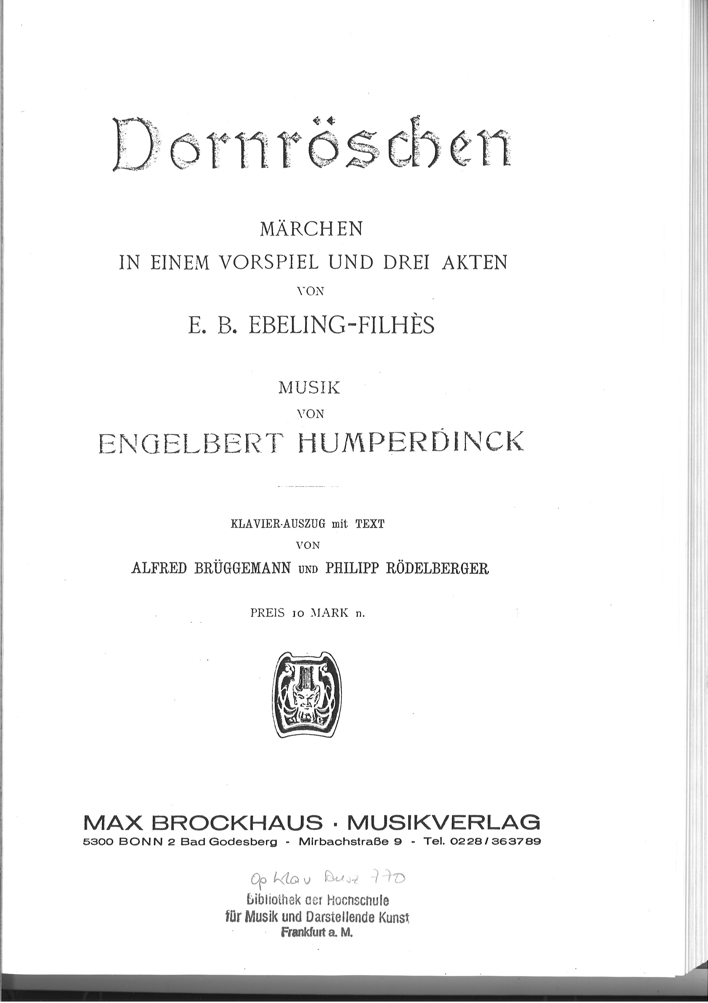
Beziehung zu geistigen Schöpfern (RDA 19.2)

Slide 72
Beziehung zu geistigen Schöpfern (RDA 19.2)
PICA | RDA | Element | Erfassung
3000 | 19.2 | Geistiger Schöpfer | !11855476X!Humperdinck, Engelbert, 1854-1921$BKomponist$4cmp
3000 | 18.5 | Beziehungskennzeichnung
3010 | 19.2 | Geistiger Schöpfer | !116320850!Ebeling, Elisabeth, 1828-1905$BLibrettist$4lbt
3010 | 18.5 | Beziehungskennzeichnung
3010 | 19.2 | Geistiger Schöpfer | !139660631!Filhés, Bertha, 1819-(nach 1900)$BLibrettist$4lbt
3010 | 18.5 | Beziehungskennzeichnung

Slide 73
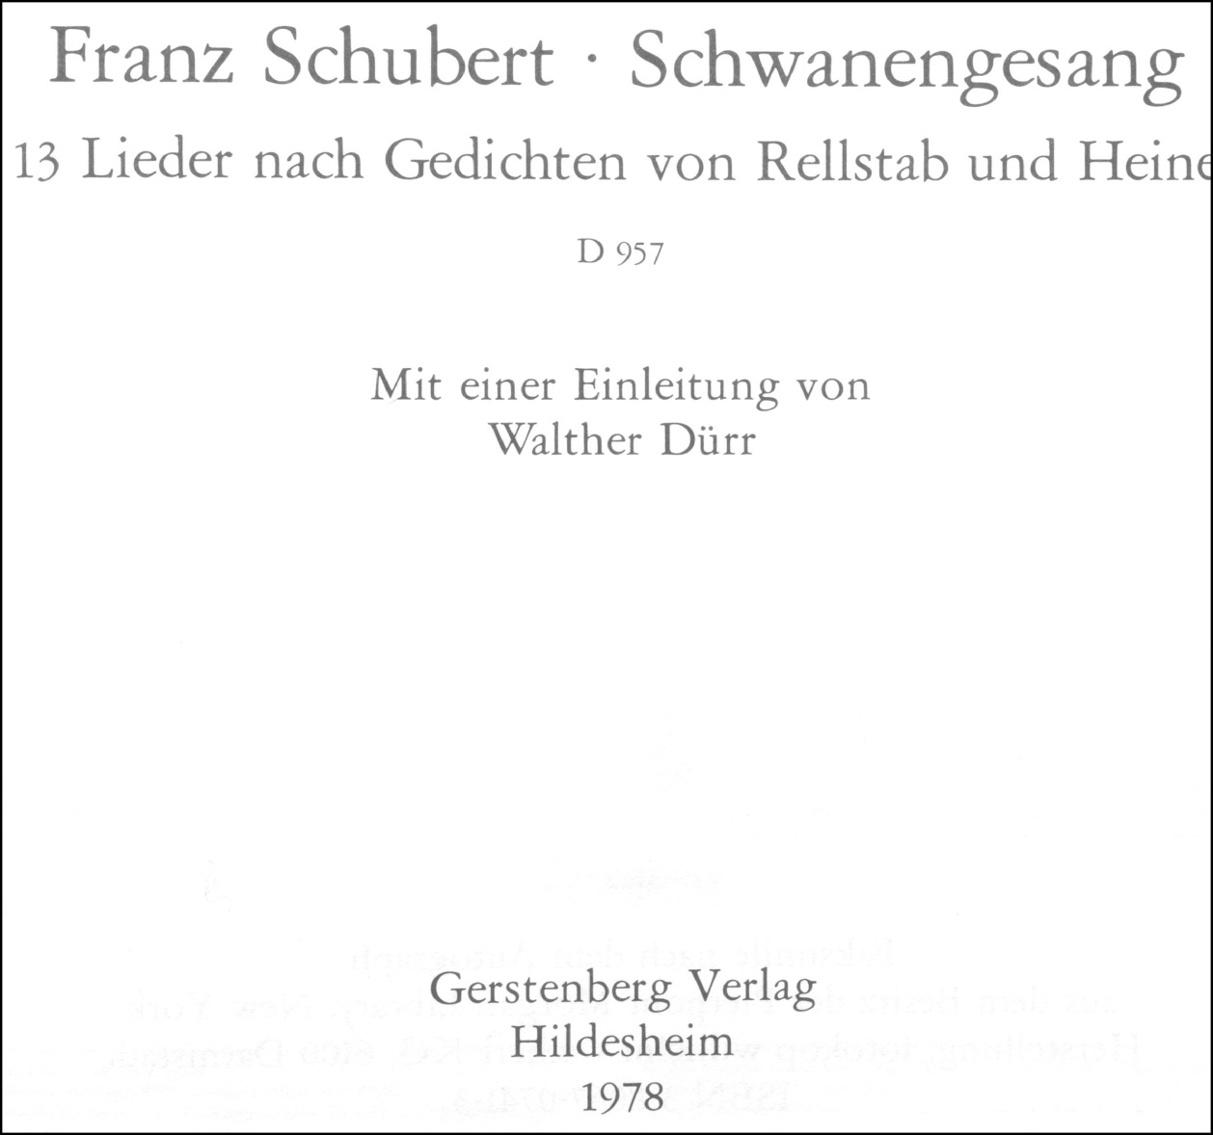
Beziehung zu geistigen Schöpfern (RDA 19.2)

Slide 74
Beziehung zu geistigen Schöpfern (RDA 19.2)
PICA | RDA | Element | Erfassung
3000 | 19.2 | Geistiger Schöpfer | !118610961!Schubert, Franz, 1797-1828$BKomponist$4cmp
3000 | 18.5 | Beziehungskennzeichnung
3010 | 19.2 | Geistiger Schöpfer | !118744453!Rellstab, Ludwig, 1799-1860$BVerfasser$4aut
3010 | 18.5 | Beziehungskennzeichnung
3010 | 19.2 | Geistiger Schöpfer | !118548018!Heine, Heinrich, 1797-1856$BVerfasser$4aut
3010 | 18.5 | Beziehungskennzeichnung

Slide 75
Beziehung zu Mitwirkenden (RDA 20.2)
Mitwirkende erhalten eine Beziehung, wenn sie
  auf der bevorzugten Informationsquelle genannt
  und
  zur Realisierung einen bedeutenden Teil beigetragen haben.
Für Musikdrucke relevant:
  Arrangeur
  Herausgeber
  Verfasser von ergänzendem Text
Notes:
Als Standardelement zu erfassen sind Mitwirkende, „die in der bevorzugten Informationsquelle erwähnt sind und die zur Realisierung der Ressource einen bedeutenden Teil beigetragen haben“ (RDA 20.2.1.3 D-A-CH). Unter den dort Genannten ist für Musikdrucke besonders der dort genannte „Arrangeur eines Musikwerkes“ relevant. Darüber hinaus kann z.B. die Einrichtung einer Stimme, von Fingersätzen oder die Aussetzung eines Basso continuos von Bedeutung sein. (Beziehungskennzeichnung nach Anhang I.3.1)
Arrangeur: „Eine Person, eine Familie oder eine Körperschaft, die zu einer Expression eines Musikwerks dadurch beiträgt, dass sie eine Komposition für eine bestimmte Besetzung umschreibt, die sich von der Originalbesetzung, für die das Werk konzipiert ist, unterscheidet oder das Werk für die Originalbesetzung so modifiziert, dass die musikalische Substanz des Originalkomponisten im Wesentlichen unverändert bleibt.”
Bei wesentlichen Veränderungen, wird der Arrangeur zum geistigen Schöpfer des Werks („Komponist“).
Herausgeber: „Eine Person, eine Familie oder eine Körperschaft, die zu einer Expression eines Werks beiträgt, indem sie den Inhalt überarbeitet oder erläutert oder indem sie Werke oder Teile von Werken von einem oder mehreren geistigen Schöpfern auswählt und zusammenstellt. Zu den Beiträgen kann es gehören, eine Einleitung, Anmerkungen oder sonstiges kritisches Material hinzuzufügen oder die Expression eines Werks für die Herstellung, die Veröffentlichung oder den Vertrieb vorzubereiten.“
Zu den Vorbereitungen einer Veröffentlichung einer Expression zählt auch die Einrichtung von Stimmen (Fingersätze und dgl.) oder die Aussetzung eines Basso continuo.
Verfasser von ergänzendem Text als allgemeine Bezeichnung für Textbeiträger oder mit einer der im Anhang genannten spezifischeren Beziehungskennzeichnungen:
Kommentarverfasser
Verfasser einer Einleitung
Verfasser eines Postscriptums
Verfasser eines Nachworts
Verfasser eines Vorworts
Verfasser von Zusatztexten
Verfasser von zusätzlichen Lyrics

Slide 76
Beziehung zu Mitwirkenden (RDA 20.2)

Slide 77
Beziehung zu Mitwirkenden (RDA 20.2)
PICA | RDA | Element | Erfassung
3010 | 20.2 | Mitwirkender | !116742801!Brüggemann, Alfred, 1874-1944$BArrangeur$4arr
3010 | 18.5 | Beziehungskennzeichnung
3010 | 20.2 | Mitwirkender | !116580070!Rödelberger, Philipp, 1865-$BArrangeur$4arr
3010 | 18.5 | Beziehungskennzeichnung

Slide 78
Beziehung zu Mitwirkenden (RDA 20.2)

Slide 79
Beziehung zu Mitwirkenden (RDA 20.2)
PICA | RDA | Element | Erfassung
3010 | 20.2 | Mitwirkender | !131578103!Wiesenfeldt, Christiane, 1972-$BHerausgeber$4edt
3010 | 18.5 | Beziehungskennzeichnung
3010 | 20.2 | Mitwirkender | !124867227!Schiff, Heinrich, 1951-$BHerausgeber$4edt
3010 | 18.5 | Beziehungskennzeichnung
3010 | 20.2 | Mitwirkender | !123990807!Ubber, Christian$BHerausgeber$4edt$BVerfasser von Zusatztexten$4wat
3010 | 18.5 | Beziehungskennzeichnung
3010 | 18.5 | Beziehungskennzeichnung
3010 | 20.2 | Mitwirkender | !134947649!Reutter, Jochen, 1958-$BVerfasser eines Vorworts$4wpr
3010 | 18.5 | Beziehungskennzeichnung
Notes:
Die Einrichtung einer Stimme gilt als Herausgebertätigkeit (siehe auch Folie 75).
Herausgeber: „Eine Person, eine Familie oder eine Körperschaft, die zu einer Expression eines Werks beiträgt, indem sie den Inhalt überarbeitet oder erläutert oder indem sie Werke oder Teile von Werken von einem oder mehreren geistigen Schöpfern auswählt und zusammenstellt. Zu den Beiträgen kann es gehören, eine Einleitung, Anmerkungen oder sonstiges kritisches Material hinzuzufügen oder die Expression eines Werks für die Herstellung, die Veröffentlichung oder den Vertrieb vorzubereiten.“
→ Zu den Vorbereitungen Veröffentlichung einer Expression zählt auch die Einrichtung von Stimmen (Fingersätze und dgl.) oder die Aussetzung eines Basso continuo.
Beziehungskennzeichnungen, können falls zutreffend gemäß RDA 18.5.1.3 D-A-CH, Punkt 2 auch mehrfach vergeben werden.
Dabei ist zu beachten, dass sie für die gleiche Person nicht auf der gleichen Hierarchieebene stehen dürfen (RDA 18.5.1.3 D-A-CH Punkt 3). D. h., die Vergabe von „Herausgeber“ und „Verfasser von Zusatztexten“ ist zulässig. Unzulässig wäre bspw. die gleichzeitige Angabe von „Verfasser von Zusatztexten“ und „Verfasser von ergänzendem Text“ für eine beteiligte Person/Familie/Körperschaft.

